Slide 1
PERTEMUAN 4
PROGRAMS AND APPS

Slide 2
Capaian Pembelajaran :
Identifikasi kategori umum program dan aplikasi.
Jelaskan bagaimana sistem operasi berinteraksi dengan aplikasi dan perangkat keras.
Bedakan di antara cara-cara Anda dapat memperoleh program dan aplikasi: ritel, kustom, aplikasi web, aplikasi seluler, aplikasi web seluler, shareware, freeware, sumber terbuka, dan domain publik .

Slide 3
Identifikasi fitur utama dari aplikasi produktivitas: pengolah kata, presentasi, spreadsheet, database, pencatatan, manajemen kalender dan kontak, manajemen proyek, akuntansi, keuangan pribadi, hukum, persiapan pajak, manajemen dokumen, layanan pendukung, dan komputasi perusahaan.
Identifikasi fitur-fitur utama dari aplikasi grafis dan media: desain dengan bantuan komputer, penerbitan desktop, pengeditan cat / gambar, pengeditan foto dan manajemen foto, pengeditan video dan audio, pembuatan multimedia dan situs web, pemutar media, dan pembakaran disk

Slide 4
Identifikasi penggunaan aplikasi minat pribadi: gaya hidup, medis, hiburan, kenyamanan, dan pendidikan.
Identifikasi tujuan perangkat lunak yang digunakan dalam komunikasi.
Identifikasi fitur utama alat keamanan: firewall pribadi, program antivirus, penghapus malware, dan filter Internet.
Identifikasi fitur utama dari file, disk, dan alat manajemen sistem: file manager, search, image viewer, uninstaller, disk cleanup, disk defragmenter, screen saver, file compression, PC maintenance, and backup and restore.

Slide 5
Sub Pokok Bahasan:
4.1. Programs and Apps
4.2. Productivity Applications
4.3. Graphics and Media Applications
4.4. Personal Interests Applications
4.5. Communications Applications
4.6. Security Tools
4.7. File, Disk, and System Management Tools Game Devices

Slide 6
Daftar Pustaka:
Discovering Computers 2017 : Tools, Apps, Devices, and the Impact of Technology (Vermaat | Sebok | Freund | campbell | Frydenberg)

Slide 7
4.1. Programs and Apps
Sebuah program, atau perangkat lunak, terdiri dari serangkaian instruksi terkait, disusun untuk tujuan bersama, yang memberi tahu komputer tugas apa yang harus dilakukan dan bagaimana melakukannya.
Aplikasi, atau apps, terkadang disebut perangkat lunak aplikasi, terdiri dari program yang dirancang untuk membuat pengguna lebih produktif dan / atau membantu mereka melakukan tugas pribadi.

Slide 8
Sistem operasi adalah seperangkat program yang mengkoordinasikan semua aktivitas di antara perangkat keras komputer atau perangkat mobile.
Perangkat lunak (Software) tersedia dalam berbagai bentuk:
Retail 6. Shareware
Custom 7. Freeware
Web app 8. Open source
Mobile app 9. Public domain
Mobile web app

Slide 9
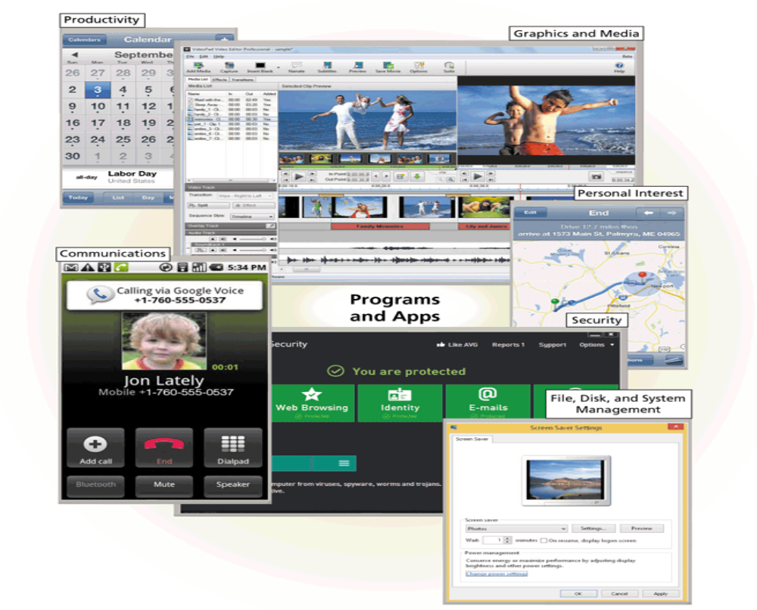

Slide 10
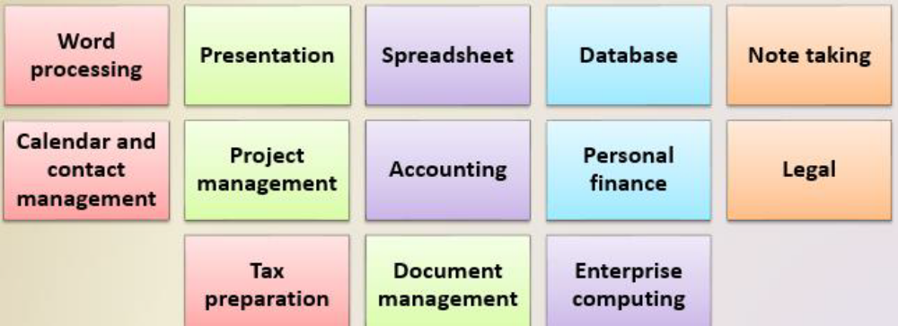
Productivity Applications
• Aplikasi produktivitas dapat membantu Anda menjadi lebih efektif dan efisien saat melakukan aktivitas sehari-hari di tempat kerja, sekolah, dan rumah

Slide 11
4.2. Graphics and Media Applications
Computer-aided design (CAD) software
Desktop publishing software
Paint/Image editing software
Photo editing and photo management software
Video and audio editing software

Slide 12
4.3. Personal Interests Applications
Lifestyle applications
Medical applications
Entertainment applications
Convenience applications
Education application

Slide 13
4.4. Communications Applications
Blog 6. File Transfe
Browsing 7. Internet Phone
Chat 8. Instant Messaging
Online Discussion 9. Mobile Messaging
Email 10. Video conference

Slide 14
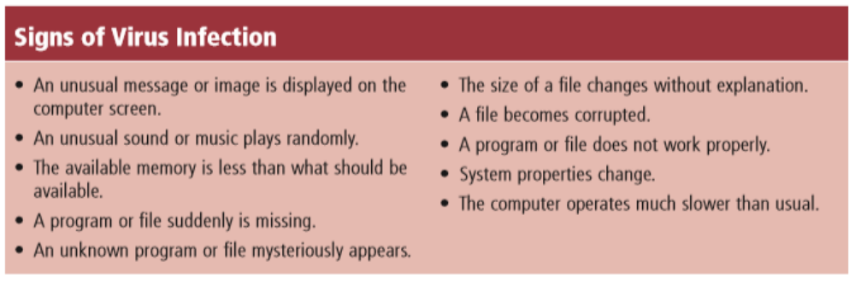
4.5. Security Tools
Personal firewall adalah alat keamanan yang mendeteksi dan melindungi komputer pribadi dan datanya dari gangguan yang tidak sah.

Slide 15
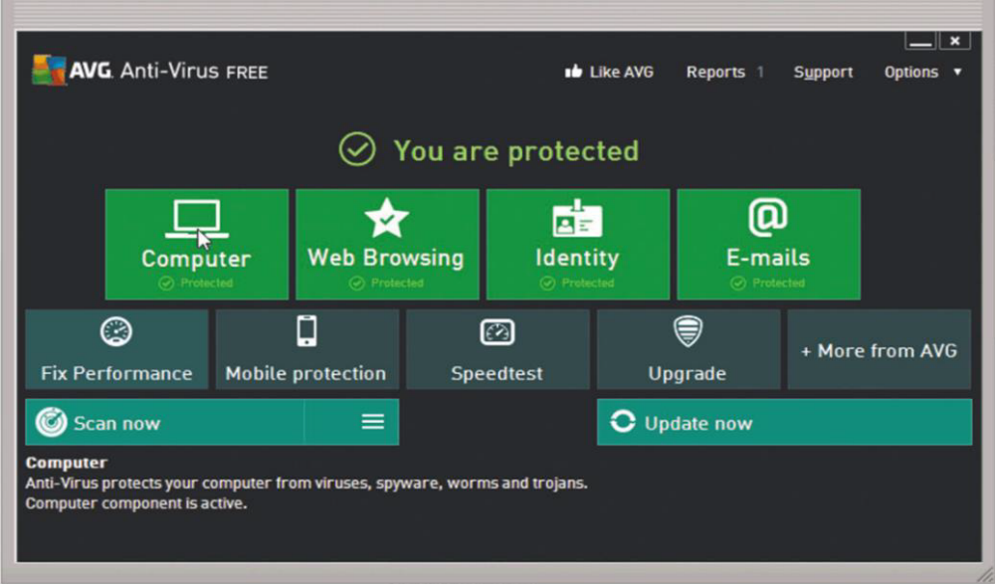
Antivirus program melindungi komputer dari virus dengan mengidentifikasi dan menghapus virus komputer yang ditemukan di memori, media penyimpanan, atau pada file yang masuk

Slide 16
Spyware adalah jenis program yang ditempatkan pada komputer atau perangkat mobile tanpa sepengetahuan pengguna yang secara diam-diam mengumpulkan informasi tentang pengguna dan kemudian mengkomunikasikan informasi yang dikumpulkannya ke beberapa sumber luar saat pengguna online.
Spyware remover adalah jenis program yang mendeteksi dan menghapus program spyware dan sejenisnya

Slide 17
Adware adalah jenis program yang menampilkan iklan online di banner atau jendela pop-up atau pop-under pada halaman web, pesan email, atau layanan Internet lainnya.
Adware remover adalah program yang mendeteksi dan menghapus adware.
Security tools lainnya :
Anti-spam programs
Web filtering software
Phishing filters
Pop-up and pop-under blockers

Slide 18
4.6. File, Disk, and System Management Tools Game Devices
File manager adalah alat (tools) yang melakukan fungsi yang berhubungan dengan manajemen file.
Screen saver 6. Search tool
File compression 7. Image viewer
PC maintenance tool 8. Uninstaller
Back up tool 9. Disk defragmenter
Restore tool

Slide 19
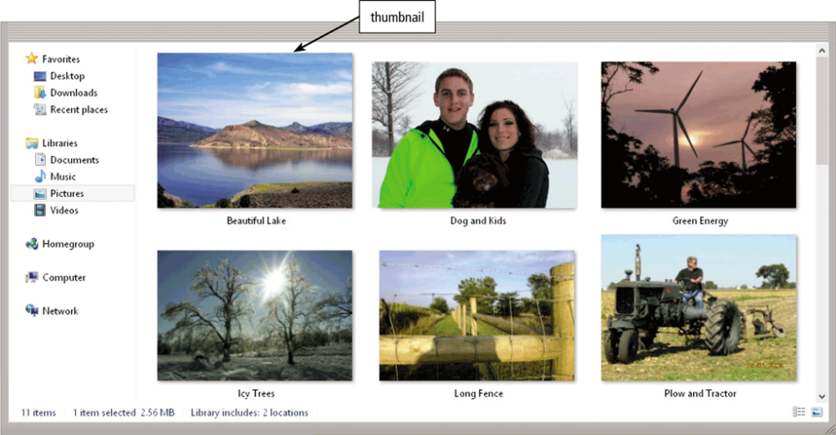

Slide 20
Rangkuman (Chapter Summary)
Modul 4 ini menyajikan berbagai program dan aplikasi yang tersedia untuk komputer dan perangkat seluler. Anda belajar tentang peran sistem operasi dan berbagai cara perangkat lunak didistribusikan, fitur-fitur dari berbagai aplikasi produktivitas, aplikasi grafis dan media, dan aplikasi minat pribadi. Juga meninjau beberapa aplikasi komunikasi dan kemudian menyajikan fitur berbagai alat keamanan dan file, disk, dan alat manajemen sistem.

Slide 21
SELESAI

